Slide 1
Punteros
Sistemas Operativos – 2010

Slide 2
variables “convencionales”

Slide 3
0x0..C
0x0..B
0x0..A
0x0..9
0x0..8
0x0..7
0x0..6
0x0..5
0x0..4
0x0..3
0x0..2
0x0..1
??
??
??
int
int
char
0x0..C
0x0..B
0x0..A
0x0..9
0x0..8
0x0..7
0x0..6
0x0..5
0x0..4
0x0..3
0x0..2
0x0..1
??
??
??
1492
42
'A'
char c = 'A';
int i = 42;
int j = 1492;

Slide 4
un ejemplo sencillo: swap

Slide 5
punteros
variables que almacenan
direcciones de memoria

Slide 6
0x0..C
0x0..B
0x0..A
0x0..9
0x0..8
0x0..7
0x0..6
0x0..5
0x0..4
0x0..3
0x0..2
0x0..1
??
??
??
??
??
??
??
char *
char
0x0..C
0x0..B
0x0..A
0x0..9
0x0..8
0x0..7
0x0..6
0x0..5
0x0..4
0x0..3
0x0..2
0x0..1
??
??
??
??
??
??
??
0x0..1
'A'
char c = 'A';
char *pc = &c;

Slide 7
¡debemos inicializarlos!

Slide 8
otra vez swap

Slide 9
operaciones con punteros

Slide 10
0x0..C
0x0..B
0x0..A
0x0..9
0x0..8
0x0..7
0x0..6
0x0..5
0x0..4
0x0..3
0x0..2
0x0..1
??
??
??
long
int
char
struct s {
char c;
int i;
long l;
};

Slide 11
imaginen un struct más grande

Slide 12
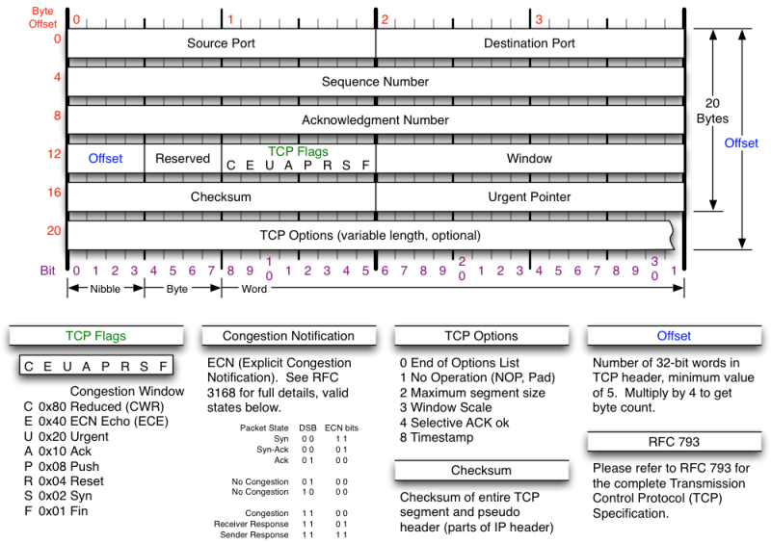

Slide 13
las estructuras se pasan como
punteros para evitar la copia

Slide 14
punteros y arrays

Slide 15
memoria dinámica

